Slide 1
ΦΥΣΙΚΑ ΜΕΣΑ ΚΑΙ Η ΕΦΑΡΜΟΓΗ ΤΟΥΣ
Γ ΕΠΑΛ – ΒΟΗΘΩΝ ΦΥΣΙΚΟΘΕΡΑΠΕΙΑΣ
ΕΚΠΑΙΔΕΥΤΙΚΟΣ ΜΑΡΙΑ ΜΟΥΖΑΚΗ ΠΕ87.08
ΣΧ. ΕΤΟΣ 2024-25

Slide 2
ΜΥΙΚΟΣ ΤΟΝΟΣ
Ως μυϊκός τόνος ορίζεται η τάση που παρουσιάζει ο μυϊκός ιστός κατά την ανάπαυση ή η ετοιμότητα του μυός για την έναρξη κάποιας κίνησης και για τη διατήρηση μίας στάσης.

Slide 3
ΑΞΙΟΛΟΓΗΣΗ ΜΥΙΚΟΥ ΤΟΝΟΥ
Η ποιότητα του μυϊκού τόνου είναι δύσκολο να καθοριστεί και να μετρηθεί.
Η δυσκολία έγκειται στη διαρκή αλλαγή της φύσεώς του, καθώς και στους πάρα πολλούς παράγοντες που μπορεί να τον επηρεάσουν (θερμοκρασία περιβάλλοντος, ψυχική διάθεση, στάση του σώματος, άγχος κ.ά.).
Οι ακραίες παθολογίες του καθώς και οι φυσιολογικές διακυμάνσεις του είναι οφθαλμοφανείς.

Slide 4
ΜΗ ΦΥΣΙΟΛΟΓΙΚΟΣ ΜΥΙΚΟΣ ΤΟΝΟΣ
Ο μυϊκός τόνος καθορίζεται ως ανώμαλος, όταν δεν παρουσιάζει φυσιολογικές διακυμάνσεις και δεν προσαρμόζεται στις εκάστοτε ανάγκες.

Slide 5
ΥΠΟΤΟΝΙΑ
ΟΡΙΣΜΟΣ: Η κατάσταση που χαρακτηρίζεται από μυϊκό τόνο χαμηλότερο του φυσιολογικού,
Η υποτονία οδηγεί σε:
κακή στάση
αδυναμία επίτευξης ικανοποιητικής τάσεως στους μυς, ώστε να διατηρηθεί η φυσιολογική στάση και να παραχθεί φυσιολογική κίνηση

Slide 6
ΥΠΕΡΤΟΝΙΑ
ΟΡΙΣΜΟΣ: η κατάσταση που χαρακτηρίζεται από μυϊκό τόνο άνω του φυσιολογικού.
Η υπερτονία οδηγεί σε:
πόνο εξαιτίας του μυϊκού σπασμού
βραχύνσεις μαλακών μορίων
μη φυσιολογικές στάσεις
ανάγκη παροχής βοήθειας για την πραγματοποίηση των καθημερινών δραστηριοτήτων
δημιουργία στερεότυπων παθολογικών προτύπων κίνησης

Slide 7
Φμ & διαταραχεσ μυικου τονου
Τα φυσικά μέσα μπορούν να βοηθήσουν στη δημιουργία μιας πιο φυσιολογικής τάσεως στους πάσχοντες μύες.

Slide 8
ΥΠΟΤΟΝΙΑ:
ΗΛΕΚΤΡΙΚΟΣ ΜΥΙΚΟΣ ΕΡΕΘΙΣΜΟΣ: μπορεί να αυξήσει τον μυϊκό τόνο.
ΠΛΗΞΕΙΣ ΚΑΙ ΒΡΑΧΥΧΡΟΝΗ ΕΦΑΡΜΟΓΗ ΚΡΥΟΥ: Επιτυγχάνουν τη βραχύχρονη αύξηση του μυϊκού τόνου. Εφαρμόζονται πολύ συχνά πριν την εκτέλεση ενεργητικής κίνησης, με σκοπό τη βελτίωση της κινητικής απάντησης του μυός.

Slide 9
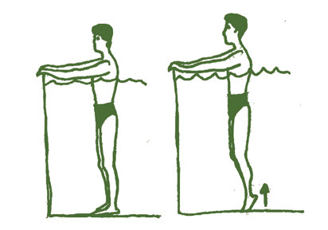
ΑΣΚΗΣΗ ΜΕΣΑ ΣΤΟ ΝΕΡΟ
Γίνεται με σκοπό την εξάσκηση των υποτονικών μυών σε περιβάλλον με μικρότερες απαιτήσεις. Πιο συγκεκριμένα, η άνωση μειώνει το βάρος του σώματος και των μελών του, κι έτσι ένας υποτονικός μυς μπορεί πιο εύκολα να εκτελέσει κινήσεις.

Slide 10
ΚΙΝΗΣΙΟΘΕΡΑΠΕΙΑ
Γίνονται παθητικές και ενεργητικές κινήσεις σε όλο το εύρος τροχιάς κίνησης των αρθρώσεων, με σκοπό τη διατήρηση της φυσιολογικής τροχιάς, την αποφυγή δημιουργίας κινητικών περιορισμών, όπως βραχύνσεις και συμφύσεις, καθώς και την αύξηση της μυϊκής δύναμης.

Slide 11
ΥΠΕΡΤΟΝΙΑ
ΕΦΑΡΜΟΓΗ ΦΥΣΙΚΩΝ ΜΕΣΩΝ ΘΕΡΜΟΥ:
Η εφαρμογή αυτών των μέσων μπορεί να έχει θετικά αποτελέσματα στη μείωση του υπερβολικού μυϊκού τόνου που οφείλεται σε βλάβη του νωτιαίου μυελού. Πρέπει όμως να τονιστεί ότι υπάρχουν ασθενείς που δεν μπορούν να δεχθούν το θερμό. Σε αυτές τις περιπτώσεις δεν πρέπει να εφαρμοστεί.

Slide 12
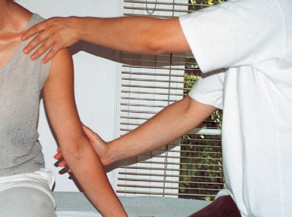
ΠΑΡΑΤΕΤΑΜΕΝΗ ΔΙΑΤΑΣΗ:
ΠΑΡΑΤΕΤΑΜΕΝΗ ΕΦΑΡΜΟΓΗ ΚΡΥΟΥ
Γίνεται με σκοπό τη μείωση του μυϊκού τόνου και την αποφυγή δημιουργίας βραχύνσεων και συμφύσεων.
Ενδείκνυται στις περιπτώσεις υπερτονίας που οφείλονται σε εγκεφαλική βλάβη.

Slide 13
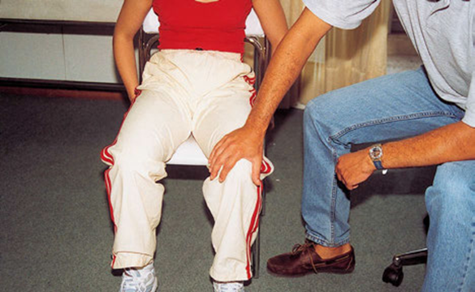
ΑΣΚΗΣΗ ΑΝΑΧΑΙΤΙΣΤΙΚΗΣ ΠΙΕΣΗΣ ΣΕ ΣΥΓΚΕΚΡΙΜΕΝΑ ΣΗΜΕΙΑ
Άσκηση αναχαιτιστικής πίεσης στο γόνατο ασθενούς με υπερτονία κάτω άκρου.

